Slide 1
Période 3
Semaine 5
Lundi

Slide 2
Programme de la séance
- Les figures planes :
Synthèse, retour sur la situation de référence
- Les figures planes :
Préparation à l’évaluation

Slide 3
Les figures planes :
Synthèse, retour sur la situation de référence

Slide 4
hjhjk
Figures planes : synthèse
Figures
planes

Slide 5
hjhjk
Figures planes : synthèse
CERCLE
Figures
planes

Slide 6
hjhjk
Figures planes : synthèse
CERCLE
Figures
planes

Slide 7
hjhjk
Figures planes : synthèse
CERCLE
TRIANGLES
Figures
planes

Slide 8
hjhjk
Figures planes : synthèse
CERCLE
TRIANGLES
quelconque
Figures
planes

Slide 9
hjhjk
Figures planes : synthèse
CERCLE
TRIANGLES
quelconque
Figures
planes
rectangle

Slide 10
hjhjk
Figures planes : synthèse
CERCLE
TRIANGLES
quelconque
Figures
planes
rectangle

Slide 11
hjhjk
Figures planes : synthèse
CERCLE
TRIANGLES
quelconque
Figures
planes
QUADRILATÈRES
rectangle

Slide 12
hjhjk
Figures planes : synthèse
CERCLE
TRIANGLES
quelconque
Figures
planes
carré
QUADRILATÈRES
rectangle

Slide 13
hjhjk
Figures planes : synthèse
CERCLE
TRIANGLES
quelconque
Figures
planes
carré
QUADRILATÈRES
rectangle

Slide 14
hjhjk
Figures planes : synthèse
CERCLE
TRIANGLES
quelconque
rectangle
Figures
planes
carré
QUADRILATÈRES
rectangle

Slide 15
hjhjk
Figures planes : synthèse
CERCLE
TRIANGLES
quelconque
rectangle
Figures
planes
carré
QUADRILATÈRES
rectangle

Slide 16
hjhjk
Figures planes : synthèse
CERCLE
TRIANGLES
quelconque
rectangle
Figures
planes
Règle et
équerre
carré
QUADRILATÈRES
rectangle

Slide 17
hjhjk
Figures planes : synthèse
CERCLE
TRIANGLES
quelconque
rectangle
Figures
planes
Règle et
équerre
carré
QUADRILATÈRES
rectangle

Slide 18
hjhjk
Figures planes : synthèse
CERCLE
TRIANGLES
quelconque
rectangle
Figures
planes
Règle et
équerre
carré
QUADRILATÈRES
rectangle

Slide 19
hjhjk
Figures planes : synthèse
CERCLE
TRIANGLES
Compas
quelconque
rectangle
Figures
planes
Règle et
équerre
carré
QUADRILATÈRES
rectangle

Slide 20
hjhjk
Figures planes : synthèse
CERCLE
TRIANGLES
Compas
quelconque
rectangle
Figures
planes
Règle et
équerre
carré
QUADRILATÈRES
rectangle

Slide 21
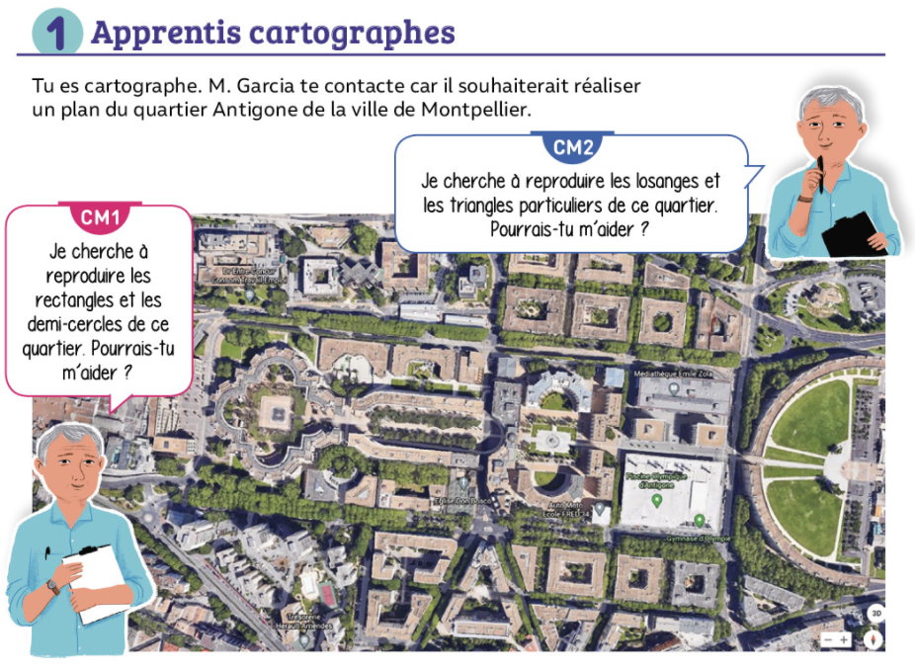
Figures planes : retour sur la situation de référence
Manuel p.120

Slide 22
Programme de la séance
Les figures planes :
Préparation à l’évaluation

Slide 23
Figures planes : entraînement à l’évaluation
CM1
A. Sur la figure suivante, utilise ta règle graduée pour déterminer quels points sont sur le même cercle de centre O.
Les points qui sont sur le même cercle de centre O sont …….................................. .
b. Vérifie ta réponse à la question a. en traçant le cercle.
c. Sans ta règle graduée, que peux-tu dire de la longueur OZ par rapport au rayon du cercle ?
……………..................................................................................................................................……………..

Slide 24
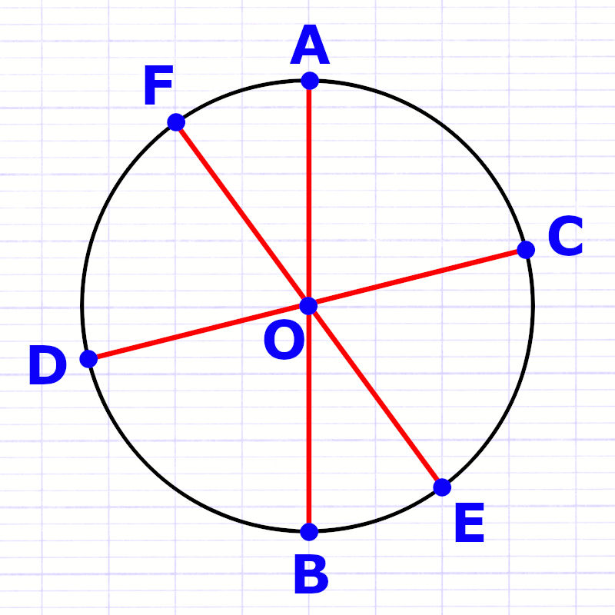
Figures planes : entraînement à l’évaluation
CM1
- Nomme un rayon du cercle
- Nomme un diamètre du cercle
- Comment s’appelle le point O ?
- Que peut-on dire des points appartenant au cercle par rapport à O ?

Slide 25
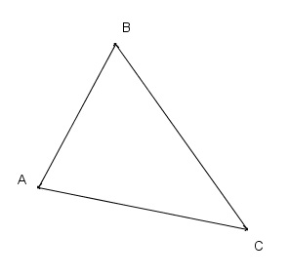
Figures planes : entraînement à l’évaluation
CM1
Le point A est un …................…… du triangle ABC et [AB] est un …...................…….. .
Le triangle ABC est un triangle …...................…………. car ………….........................................…………….………. .

Slide 26
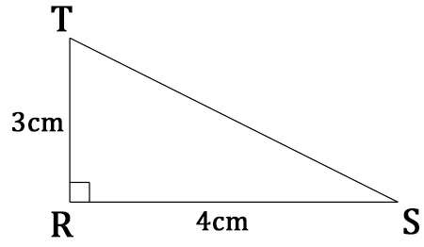
Figures planes : entraînement à l’évaluation
CM1
Le triangle TRS est un triangle
…………………………….. car
…………………………………………
……………………………………….

Slide 27
Figures planes : entraînement à l’évaluation
CM1
Construis à main levée puis avec les instruments le triangle JKL rectangle en K tel que JK = 6 cm et JL = 8 cm.

Slide 28
Figures planes : entraînement à l’évaluation
CM1
Le quadrilatère ABCD est un …..................……….…. car……………................................................……..……………................................................……...…………… .
Le quadrilatère IJKL est un ……...................………….. car………...............................................………................................................……...………………………………. .

Slide 29
Figures planes : entraînement à l’évaluation
CM1
Construis à main levée puis avec les instruments le rectangle ABCD de longueur AB = 7 cm et de largeur CD = 4 cm

Slide 30
Période 3
Semaine 5
Mardi

Slide 31
Programme de la séance
- Les figures planes :
Évaluation
- Calcul : Entraînement

Slide 32
Les figures planes :
Évaluation

Slide 33
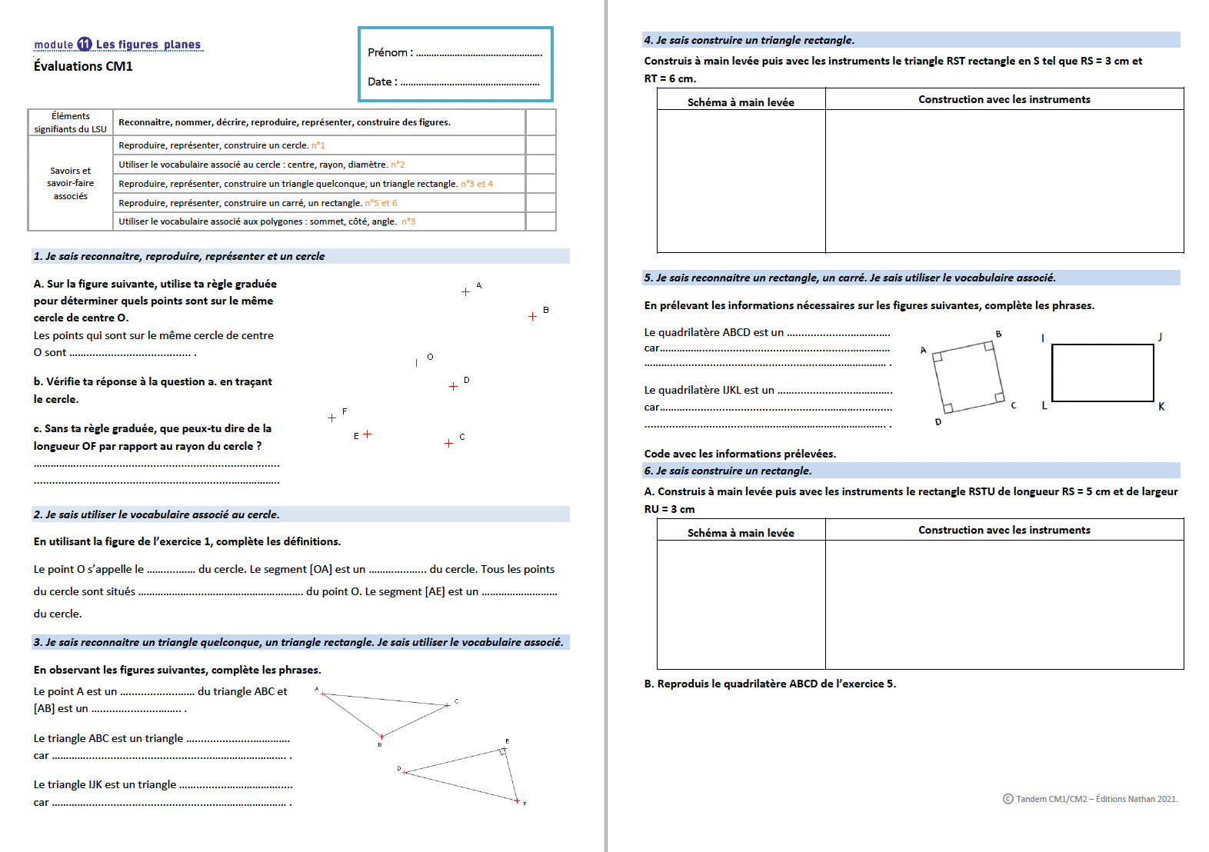
CM1

Slide 34
Calcul posé
3 456 + 768 8 769 - 2 945
674 x 72 256 x 349
786 : 7 5 645 : 5

Slide 35
Période 3
Semaine 5
Jeudi

Slide 36
Programme de la séance
- Les angles : Mission 1

Slide 37
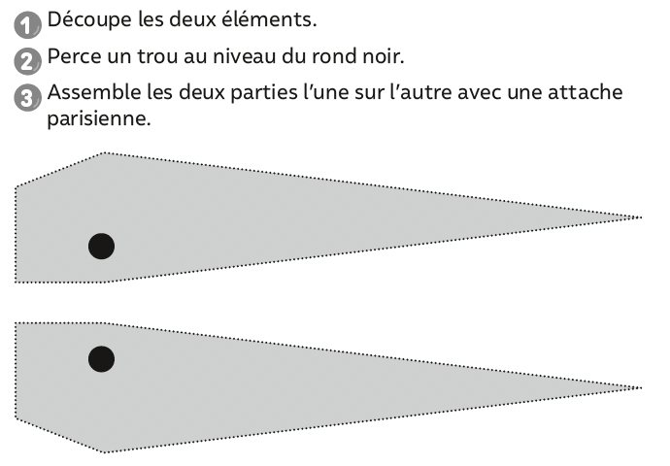
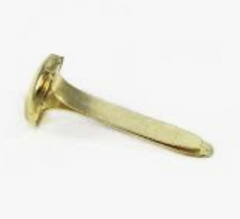
CM1
Les angles : Mission 1

Slide 38
CM1
Les angles : Mission 1
Vous allez d’abord, comme demandé dans le 1. fabriquer vos ciseaux à angle.

Slide 39
CM1
Les angles : Mission 1
Que remarquez-vous quand vous bougez les deux éléments des ciseaux ?

Slide 40
CM1
Les angles : Mission 1
Formez avec vos ciseaux un très grand angle. Puis un très petit angle. Vous devrez trouver, en manipulant les objets autour de vous, le plus possible d’angles. Vous commencerez par les angles que forment deux côtés de votre équerre.

Slide 41
CM1
Les angles : Mission 1
MISE EN COMMUN

Slide 42
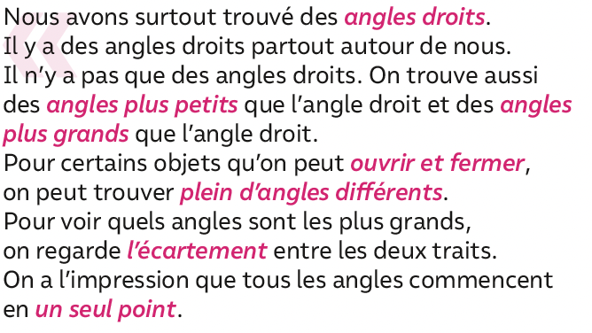
CM1
Les angles : Mission 1

Slide 43
CM1
Les angles : Mission 1

Slide 44
CM1
Les angles : Mission 1 - entraînement

Slide 45
Période 3
Semaine 5
Vendredi

Slide 46
Programme de la séance
- Les angles : Mission 2

Slide 47
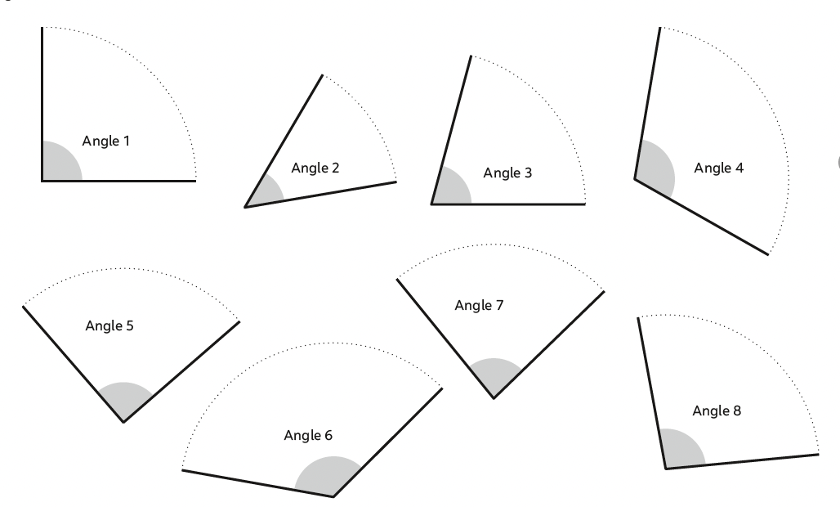
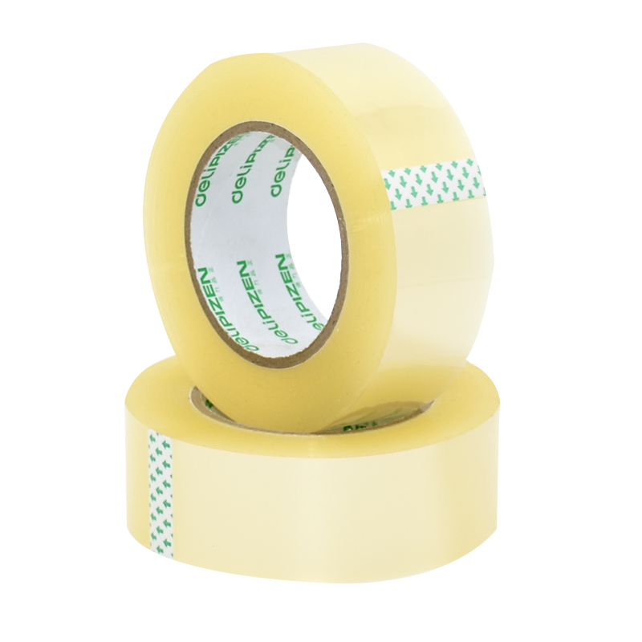
CM1
Les angles : Mission 2

Slide 48
CM1
Les angles : Mission 2
Ces angles peuvent être classés en plusieurs catégories, dont je ne vous donne pas le nom.
Auriez-vous une première idée sur un critèrede classement possible de ces angles ?

Slide 49
CM1
Les angles : Mission 2
Pour comparer chacun des angles à l’angle droit,
vous n’utiliserez pas votre équerre, mais un moyen
qui permettra de faire ce tri sans vous tromper.

Slide 50
CM1
Les angles : Mission 2
Vous aurez ensuite à écrire les résultats de votre tri.
Vous vérifierez vos résultats . l’aide d’une équerre.

Slide 51
CM1
Les angles : Mission 2
MISE EN COMMUN

Slide 52
CM1
Les angles : Mission 2

Slide 53
CM1
Angles : Mémo

Slide 54
CM1
Les angles : Mission 2 - entraînement

